Slide 1

do while迴圈

Slide 2
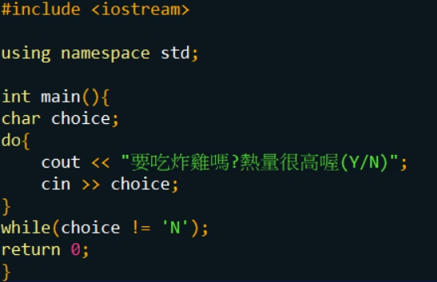
do while 迴圈
程式碼
流程圖
執行程式
更新資料
判斷括弧是否為真
Ture
False
執行程式
結束迴圈

